Slide 1
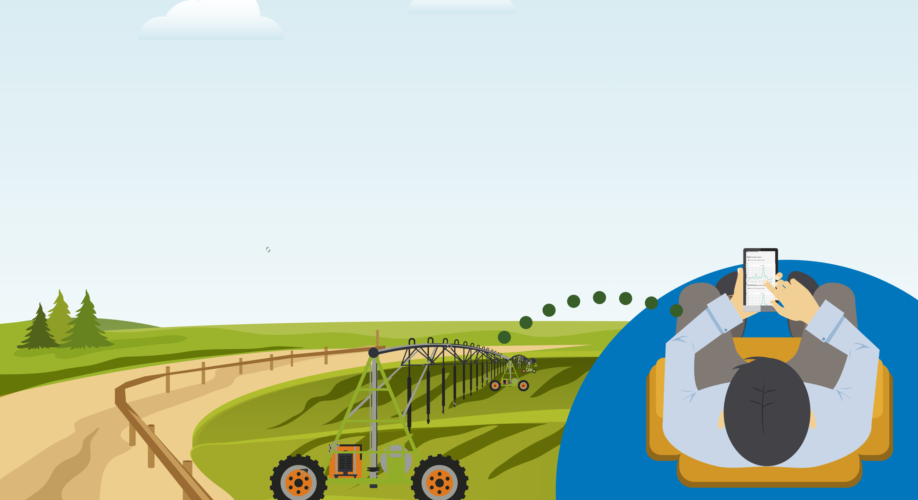

Technologies for tomorrow

Slide 2
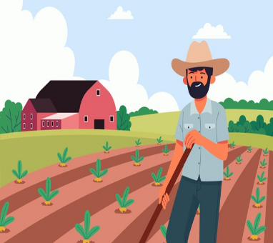

Increased demand for food
Intensive and extensive agriculture
Higher water requirements
Higher soil degradation
Insufficient agricultural production
Agriculture consumes 80% of drinking water, but more than
57%
is wasted
14.6 Bm³/year
Notes:
Principales dolores de los productores

Slide 3
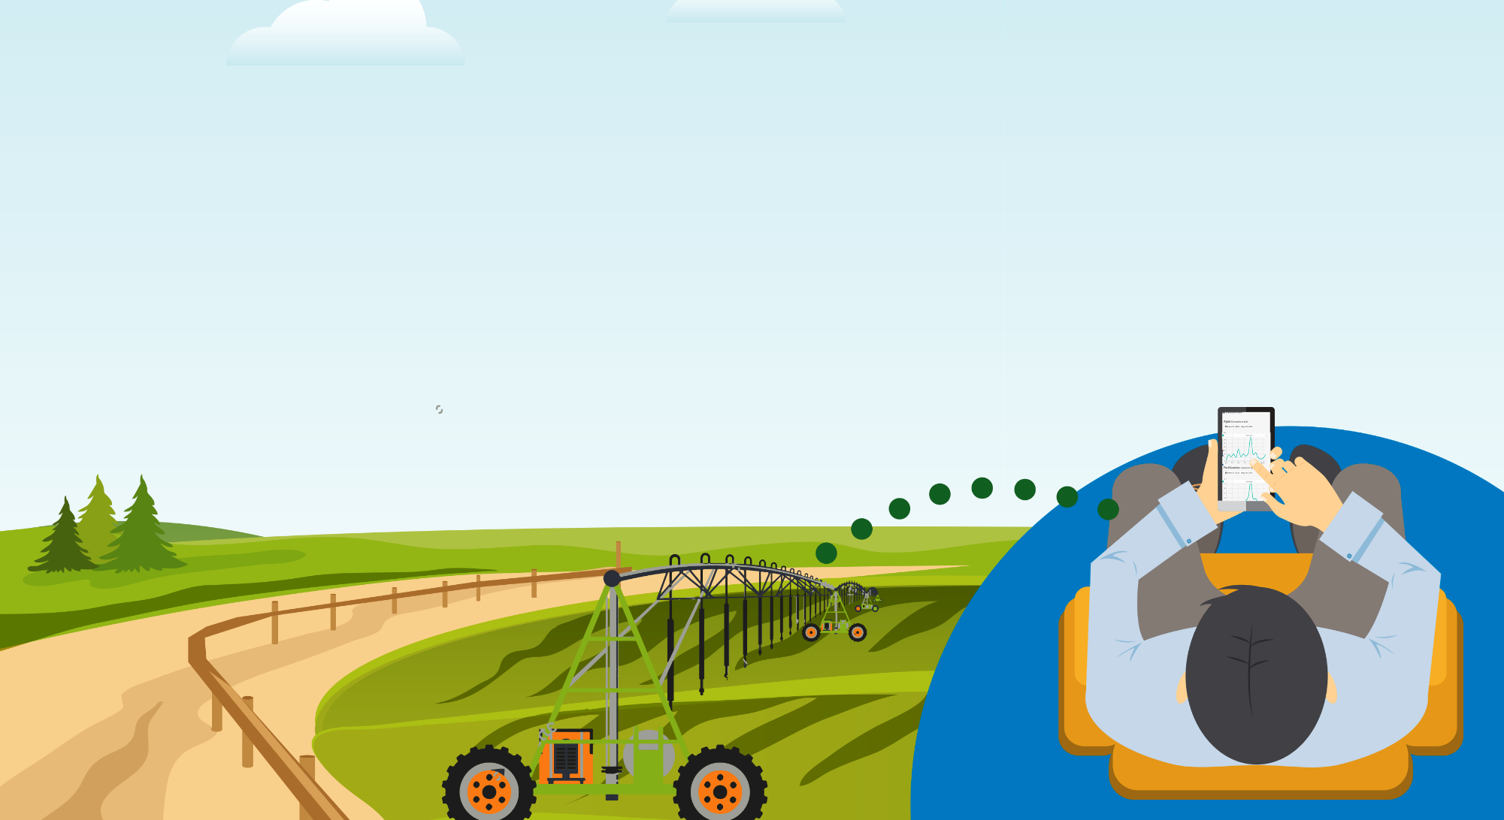

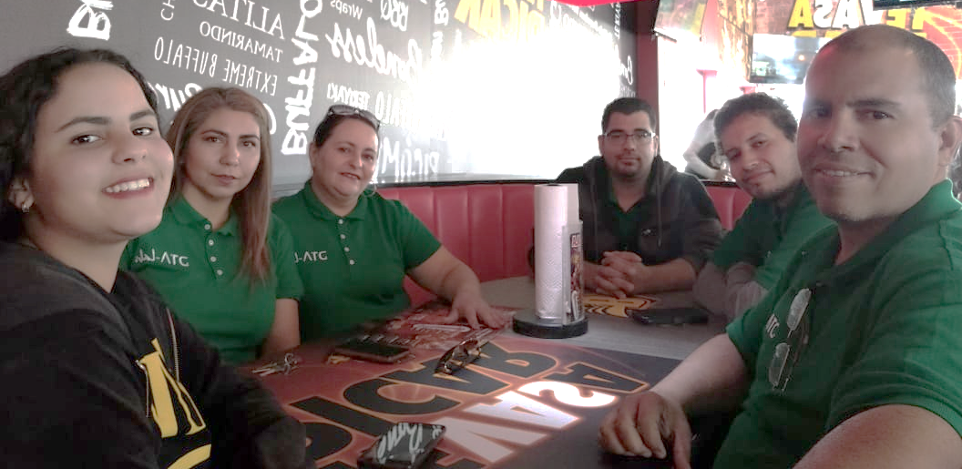
In believe that it is possible to increase productivity without excesses in natural resources.
Simple, easy to use and affordable product.
Real-time monitoring and control of all your irrigation systems in the palm of your hand.
Notes:
Principales dolores de los productores

Slide 4



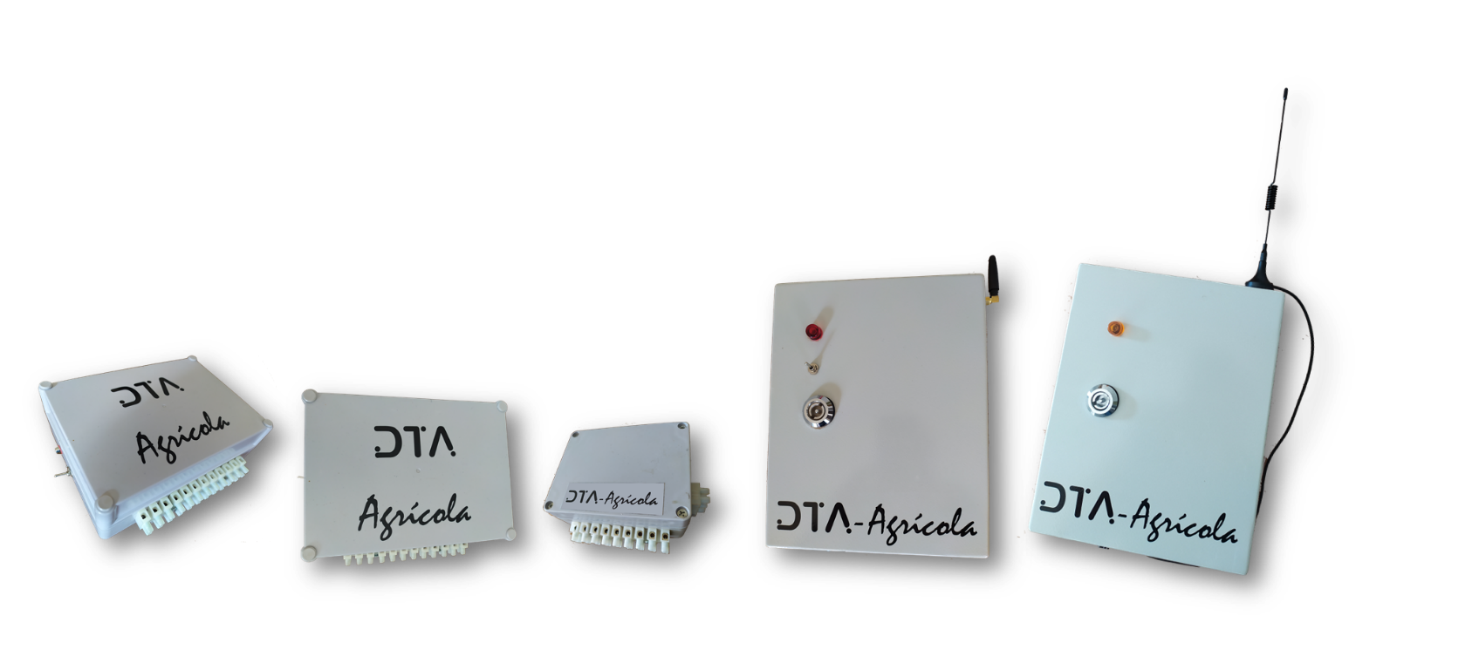
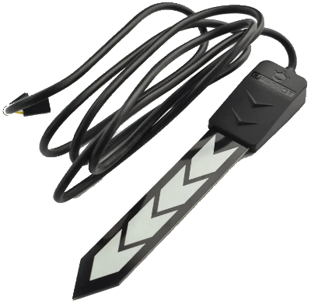
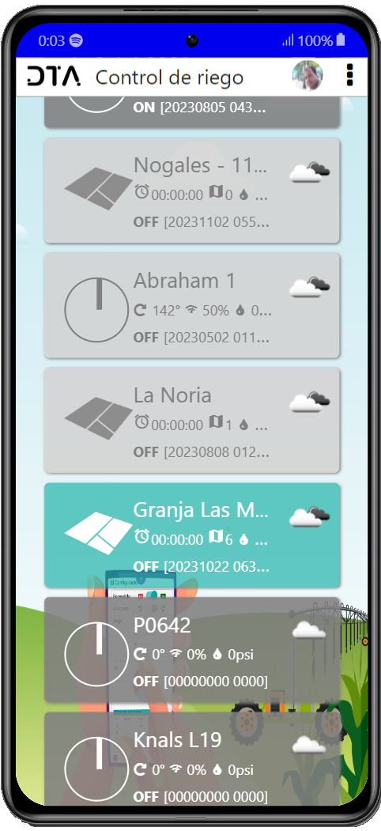
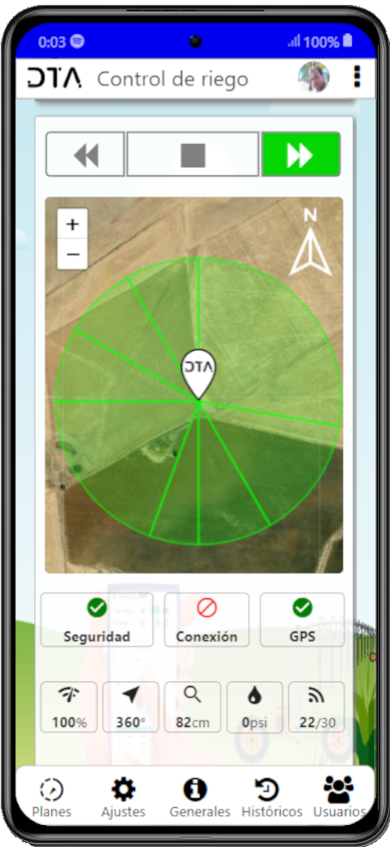
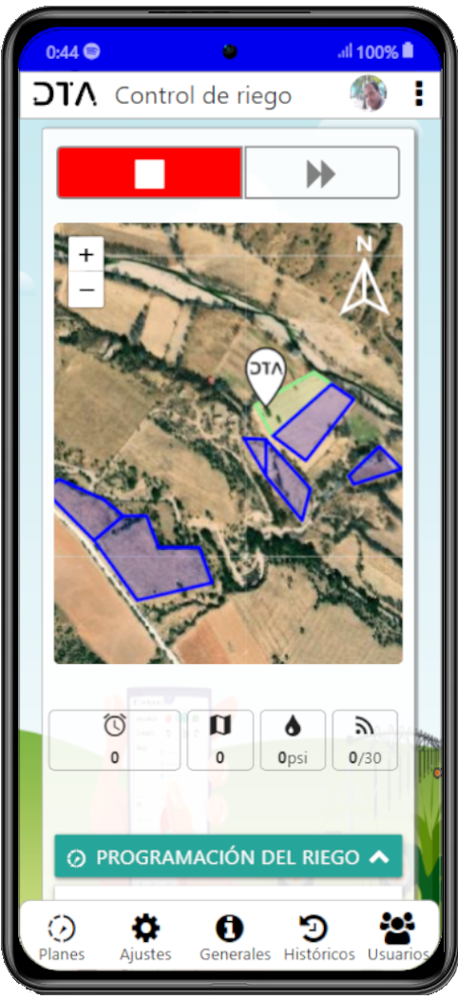

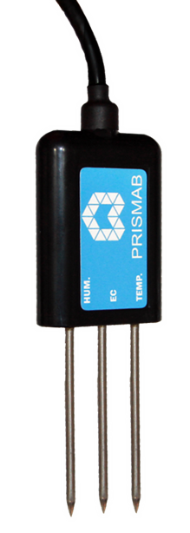
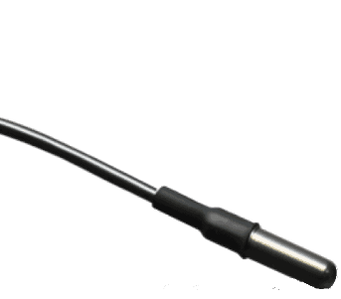
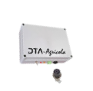
Our proposal MODULAR TECHNOLOGICAL SOLUTION
¿Where?
¿When?
IA
¿How much?
Aid
Notes:
DTA-Agrícola. Solución propia y modular para la automatización para monitoreo y control inteligente en tiempo real de parcelas, sistemas de riego y bombeo.
Objetivo:
Solucionar los problemas de afectación en cultivos y suelo que provocan la disminución de la productividad, disminuyendo los riesgos asociados a factores químicos y físicos como los problemas ocasionados por el riego no uniforme, el derrame innecesario de agua y fertilizantes, sobre la base de la conjugación de tecnologías de Automatización, Comunicaciones e Inteligencia Artificial. Todo, desde una aplicación móvil realmente sencilla de manejar y un dispositivo acoplado a los equipos de riego y bombeo, que representan para el productor un ahorro en tiempo, combustible, agroquímicos y agua, contribuyendo a lograr producciones más limpias.
Así como:
La prevención de roturas de equipos de riego y bombeo, debido a atascos (en equipos de movimiento continuo) o taponeo en las tuberías (en equipos estacionarios),
El incremento de la capacidad de reacción del productor ante las fallas,
La automatizar equipos muy antiguos y con múltiples adaptaciones que otras marcas no tomarían en consideración,
Prevenir insuficiencias en los niveles de agua y fallas de electricidad.
Adicionalmente:
Brindamos al productor una herramienta para el monitoreo y control en tiempo real todos tus sistemas de riego y bombeo desde un mismo lugar sin importar el lugar donde se encuentren, que no se puedan recorrer constantemente, con dificultad para detectar las fallas, prolongar su vida útil, y ahorrar insumos como el combustible.

Slide 5






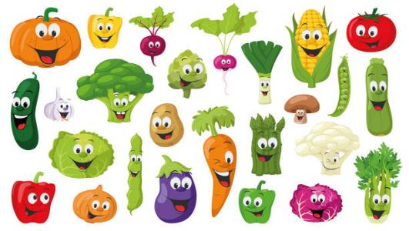




Business model MARKET
High farmers
(https://ww2.valleyirrigation.com)
HIGH DEMAND
(https://www.reinke.com)
(https://www.agsense.com)
(https://www.hunterindustries.com/es)
(https://www.lindsay.com/)
(http://dtaamerica.com/dta-agricola)
HIGH REQUIREMENTS
Small and medium farmers
Vendedores independientes
Notes:
DTA-Agrícola está dirigido a la rama agrícola, dentro de la actividad primaria, en cualquier cadena productiva que utilice el riego, siendo útil para grandes, medianos y pequeños productores.
Modularidad:
Permite adaptarse a las necesidades de los clientes, así como el tránsito a la agricultura de precisión, sin la necesidad de realizar grandes inversiones por parte del agricultor, a partir de la adaptación de las tecnologías con que cuenta en la actualidad.
La adopción de una sola tecnología de monitoreo podría apoyar a productores pequeños, por su bajo costo de inversión.
La combinación de varias tecnologías es idónea para productores medianos o cooperativas agrícolas.
Mientras que el sistema integrado es conveniente para grandes empresas con cultivos a gran escala.
Esto implica que nuestra propuesta no esté limitada a un reducido segmento de clientes que cuente con un alto volumen productivo o fuerte capital de inversión. Las diferentes tecnologías que incluye permiten el trabajo en cultivos anuales, perennes, frutales e incluso, en hidroponía y jardinería. Con 36 usuarios activos, 5 en fase de adopción y más de 2’000 ha atendidas, dotamos a los agricultores de un sistema global de gestión del riego que permita la obtención de alimentos saludables, así como el incremento y realce de la salud de los agrosistemas, la diversidad y la actividad biológica de los suelos.

Slide 6


Business model MONETIZATION
→ Automation equipment sales
→ Sensor sales
→ Annual subscription
→ Consulting and courses
← Investment return
→ Concessions
→ Government programs
→ Plans for producer communities
B2C B2B & B2G
Notes:
DTA-Agrícola está dirigido a la rama agrícola, dentro de la actividad primaria, en cualquier cadena productiva que utilice el riego, siendo útil para grandes, medianos y pequeños productores.
Modularidad:
Permite adaptarse a las necesidades de los clientes, así como el tránsito a la agricultura de precisión, sin la necesidad de realizar grandes inversiones por parte del agricultor, a partir de la adaptación de las tecnologías con que cuenta en la actualidad.
La adopción de una sola tecnología de monitoreo podría apoyar a productores pequeños, por su bajo costo de inversión.
La combinación de varias tecnologías es idónea para productores medianos o cooperativas agrícolas.
Mientras que el sistema integrado es conveniente para grandes empresas con cultivos a gran escala.
Esto implica que nuestra propuesta no esté limitada a un reducido segmento de clientes que cuente con un alto volumen productivo o fuerte capital de inversión. Las diferentes tecnologías que incluye permiten el trabajo en cultivos anuales, perennes, frutales e incluso, en hidroponía y jardinería. Con 36 usuarios activos, 5 en fase de adopción y más de 2’000 ha atendidas, dotamos a los agricultores de un sistema global de gestión del riego que permita la obtención de alimentos saludables, así como el incremento y realce de la salud de los agrosistemas, la diversidad y la actividad biológica de los suelos.

Slide 7
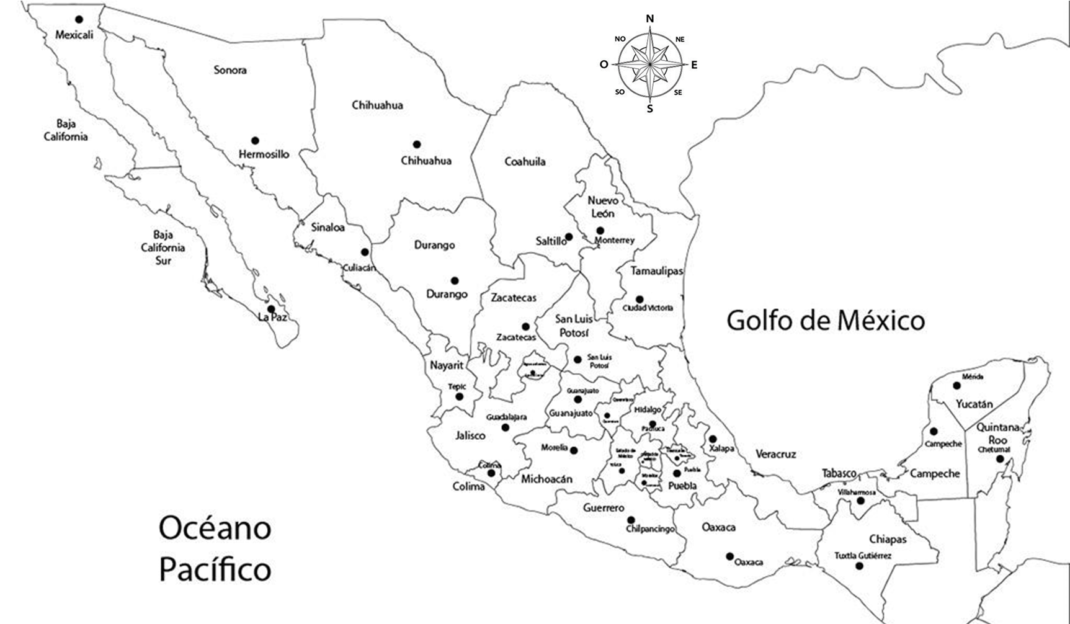



Impacts on productivity CONTRIBUTIONS AND ACHIEVEMENTS
supported by
Notes:
PivotControl: Control de pivotes.
PivotMonitor: Monitoreo de pivotes (versión Lite).
DripControl : Control de riego estacionario.
PumpControl: Control de bombas.

Slide 8
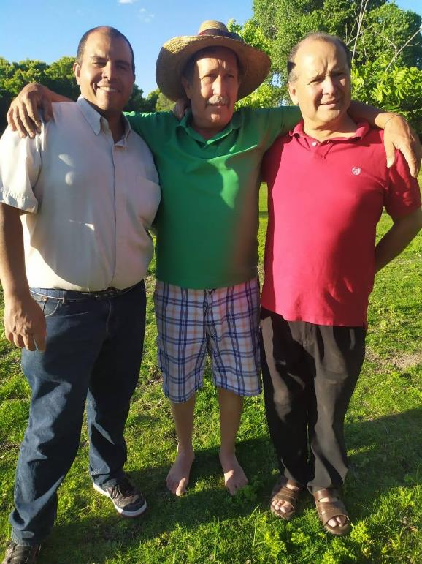



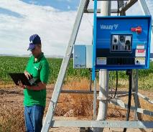
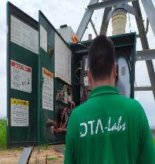
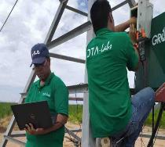


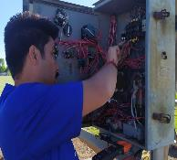
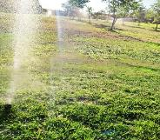
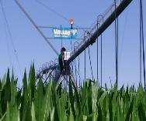
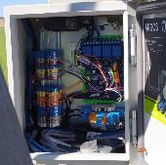

Impacts on productivity CONTRIBUTIONS AND ACHIEVEMENTS
35%
FERTILIZER SAVING
CLEAN PRODUCTIONS
WATER SAVING
$≈$9 Bm³/año
Water saving
+ 6 months of water
129’000’000 people
Notes:
Indicadores:
Consumo de agua (sensores de flujo y presión);
Consumo eléctrico;
Roturas de bombas, motores, contactores eléctricos, válvulas, torceduras de equipos de movimiento continuo;
% ahorro de agua;
% ahorro de fertilizantes.
Aún no hablamos de incremento de productividad con tan pocos ciclos productivos, debido a que ésta puede estar asociada a otros factores ajenos a nuestro sistema. Por tanto, preferimos referirnos a mejora de la rentabilidad por la disminución de costos.
Nuestra tecnología ha representado entre un 30% y un 35% de ahorro en el consumo de agua por concepto de detección de roturas, atascos, salideros e interacción con las condiciones climáticas.
Permite producciones más limpias, al garantizar mayor uniformidad del riego y disminuir el empleo de agroquímicos hasta en 30%.
Solo en roturas de motores, bombas y equipos de riego ha representado un ahorro de casi un 90%. Todo lo cual es observable al finalizar el primer ciclo productivo.
Adicionalmente, representa mayor tranquilidad y confianza en el proceso de irrigación, así como una disminución en el consumo de electricidad y gastos adicionales de combustible, al reducir la incidencia del productor y por el concepto de monitoreo presencial.
Todo esto contribuye a lograr producciones sostenibles y eficientes a lograr un mejor manejo de los recursos, ayuda a reducir los conflictos actuales por causa del uso del agua y contribuye a revertir el problema de la sequía en las regiones más afectadas del país.
De igual manera, se contribuye a reducir el impacto del mal manejo de los recursos naturales sobre la clase más pobre, debido a que el 74% de los pobres a nivel mundial son directamente afectados por la degradación de la tierra.
Se contribuye al cuidado del manto acuífero y a frenar la desertificación, así como la reducción de la degradación de los suelos (52% de la tierra utilizada para la agricultura se ve moderada o severamente afectada por la degradación del suelo).

Slide 9
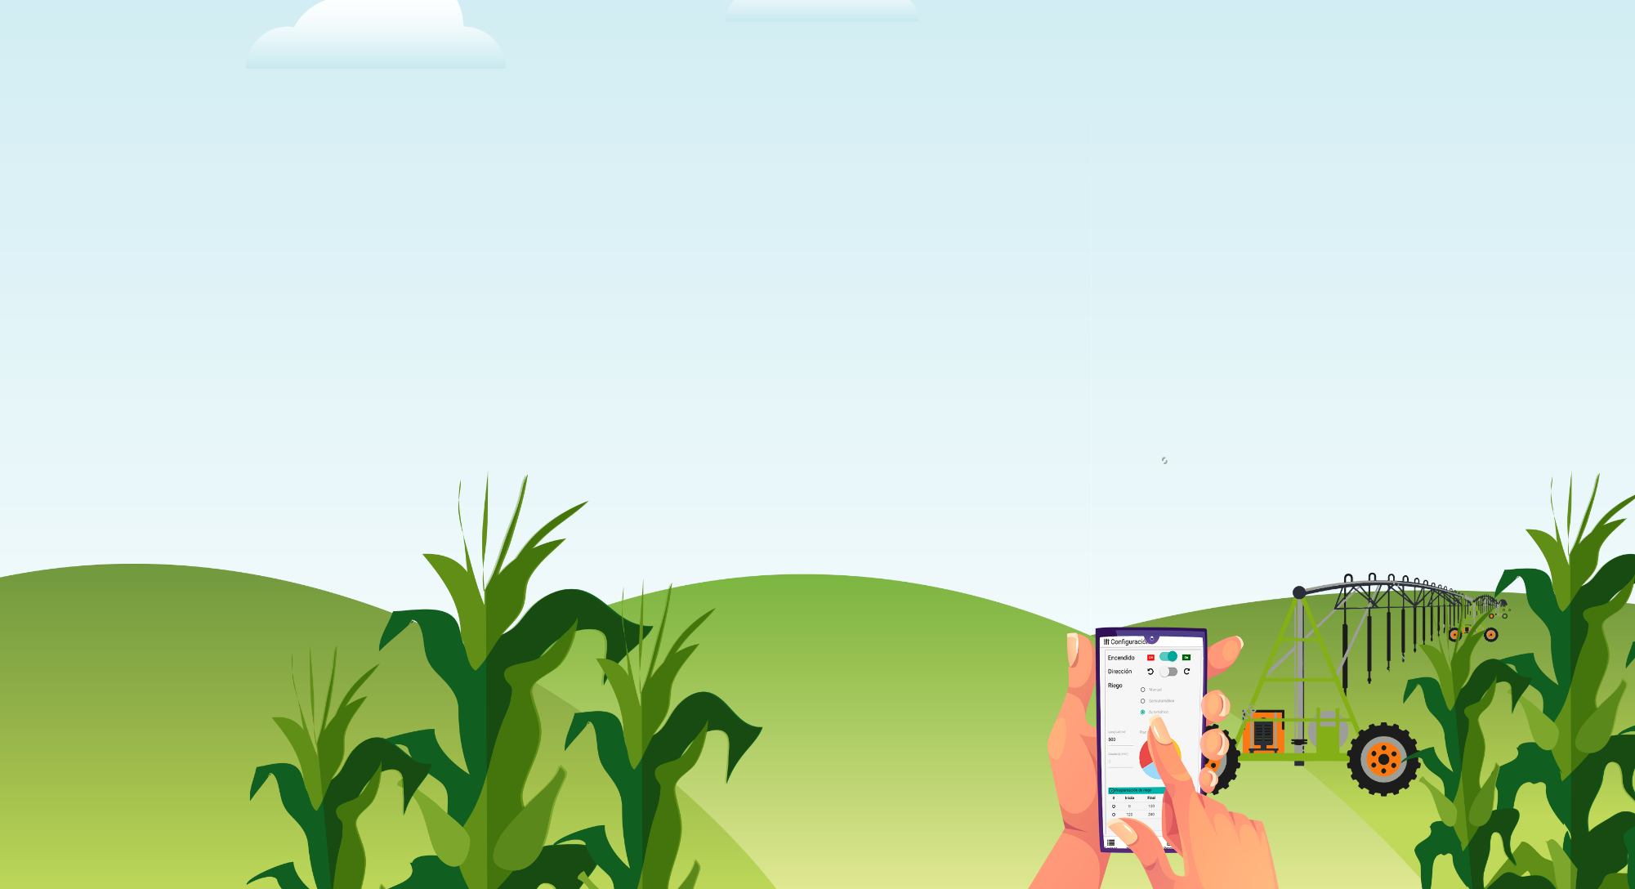







https://dtaamerica.com/dta-agricola
contact@dtaamerica.com
https://www.facebook.com/dtaagricola
52 625 152 3176
Notes:
GRACIAS!!!

